Slide 1
Antivirus

Slide 2

Que es un Antivirus?
Constituyen una herramienta básica de la seguridad informática, que garantiza en principios la protección final de una estación de trabajo contra la infección por programas malignos.

Slide 3
Surgimiento
Surgen de la necesidad de mantener los sistemas operativos en optimas condiciones, como vigilante seguro.
Ningun antivirus es 100% seguro, ya que a medida que avanza la tecnología se perfeccionan los programas malignos
Los antivirus se han convertido en compañeros inseparables del trabajo diario. Hoy en día no se concibe ningún equipo conectado a Internet que carezca de una buena protección contra programas malignos

Slide 4
Clasificacion de los Antivirus

Slide 5
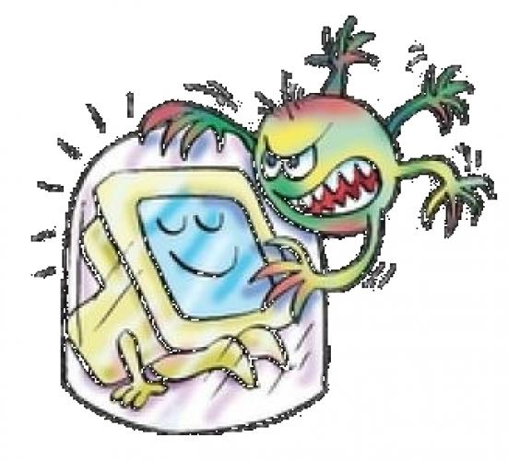
Antivirus Preventores

Slide 6

Antivirus Identificadores

Slide 7

Antivirus Descontaminadores

Slide 8
Funcionamiento Antivirus

